Slide 1
Cours Java
Les bases du langage

Slide 2
Agenda
Les variables
Les constantes
Afficher un message
Alert
Les opérateurs
Unaires
D’affectation
Arithmétiques
Logiques
De comparaison
Les structures de contrôles
Le if
Le switch
La boucle while
La boucle do…while
La boucle for

Slide 3
Les variables

Slide 4
Règles de nommage
Le nom d’une variable commence obligatoirement par une lettre.
Il peut être constitué de lettres, de chiffres ou du caractère souligné (_).
Il peut contenir un nombre quelconque de caractères (en pratique, il vaut mieux se limiter à une taille raisonnable).
Il y a une distinction entre minuscules et majuscules (la variable AGEDUCAPITAINE est différente de la variable ageducapitaine).
Les mots-clés du langage ne doivent pas être utilisés comme nom de variable.
Par convention, le nom des variables est orthographié en lettres minuscules sauf la première lettre de chaque mot (à partir du second mot) si le nom de la variable en comporte plusieurs (ageDuCapitaine).

Slide 5
Type de données
Les entiers
Type | Valeur minimale | Valeur maximale | Espace mémoire
byte | -128 | 127 | 8 bits (1 octet)
short | -32768 | 32767 | 16 bits (2 octets)
int | -2147483648 | 2147483647 | 32 bits (4 octets)
long | -9223372036854775808 | 9223372036854775807 | 64 bits (8 octets)

Slide 6
Type de données
Les décimaux
Type | Valeur minimale | Valeur maximale | Espace mémoire
float | 1.4E-45 | 3.4028235E38 | 32 bits (4 octets)
double | 4.9E-324 | 1.7976931348623157E308 | 64 bits (8 octets)

Slide 7
Type de données
Les caractères
Type | Espace mémoire
char | 16 bits (2 octets)
Caractères spéciaux
Code d’échappement | Désignation
\b | Effacement arrière (BackSpace)
\t | Tabulation horizontale
\n | Saut de ligne
\r | Retour chariot
\" | Guillemets (double quote)
\' | Apostrophe (simple quote)
\\ | Antislash

Slide 8
Type de données
Les booléens
Le type « boolean » permet d’avoir une variable qui peut prendre deux états : vrai/faux, oui/non, on/off.
L’affectation se fait directement avec les valeurs « true » ou « false »

Slide 9
Type de données
Les chaînes de caractères
Il faut utiliser le type « String » qui représente une suite de 0 à n caractères.
Ce type n’est pas un type de base, mais une classe.
Cependant, pour faciliter son emploi, il peut être utilisé comme un type de base du langage

Slide 10
Déclaration
En JAVA, toute variable a un type. Vous déclarez une variable en spécifiant d'abord son type, puis son nom.
Voici quelques exemples :
double salaire;
int joursVacances;
long populationMondiale;
char reponseOui;
boolean termine;

Slide 11
Affectation et initialisation
Après avoir déclaré une variable, vous devez explicitement l'initialiser à l'aide d'une instruction d'affectation.
Voici quelques exemples :
int joursVacances; // ceci est une déclaration
joursVacances = 12; // ceci est une affectation
int joursVacances = 12; // ceci est une initialisation

Slide 12
Les constantes

Slide 13
Présentation
En JAVA, le mot clé final sert à désigner une constante.
La valeur d’une constante ne change pas par rapport à celle d’une variable.
Voici un exemple :
final double taux = 20.6;

Slide 14
Afficher un message

Slide 15
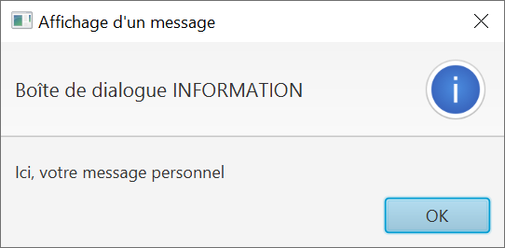
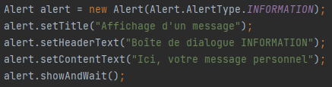
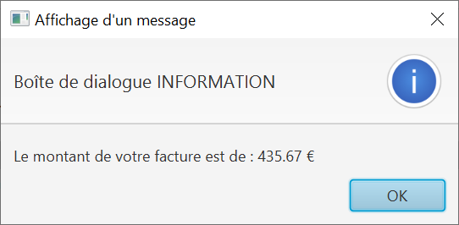
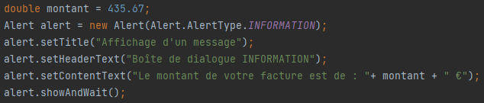
Exemples
Afficher un message simple
Afficher un message + le contenu d’une variable

Slide 16
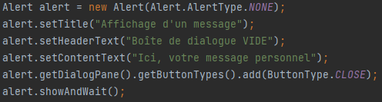
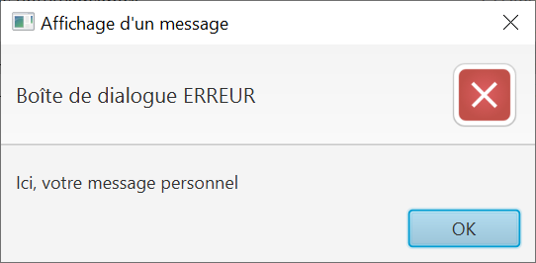
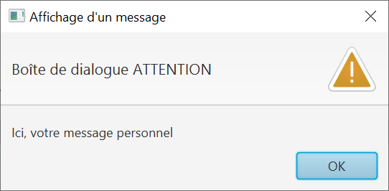
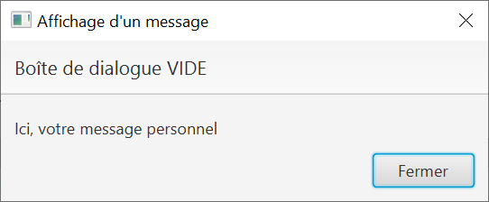
Exemples
Afficher un message avec plus d’options
AlertType

Slide 17
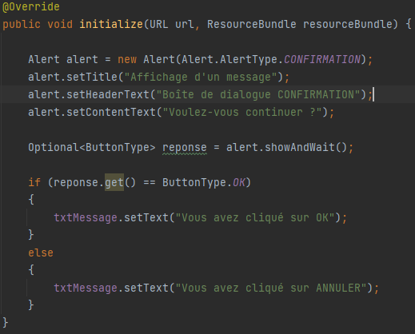
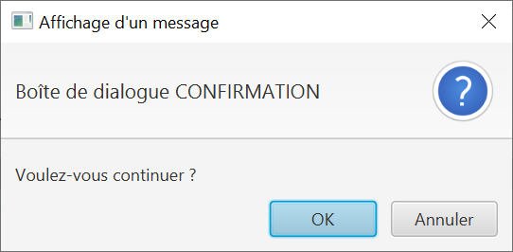
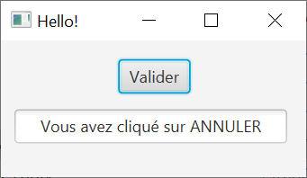
Exemples
Afficher un message avec « Confirmation »

Slide 18
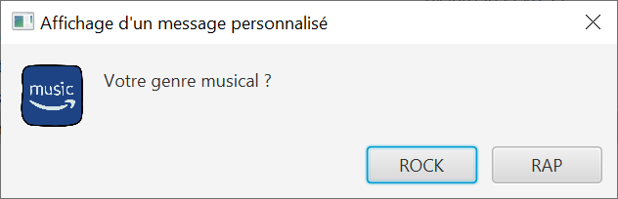
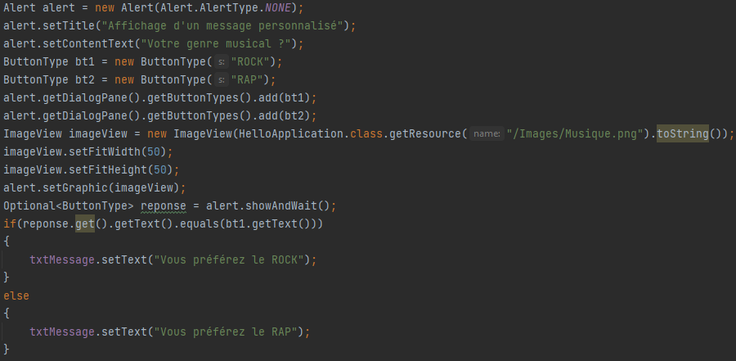
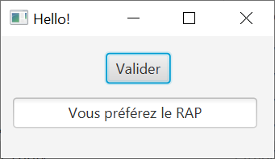
Exemples
Afficher un message personnalisé

Slide 19
Les opérateurs

Slide 20
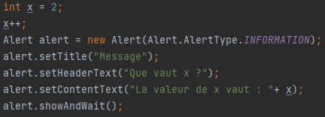
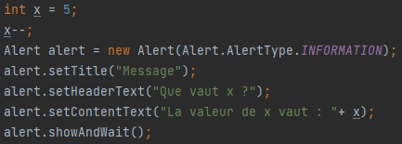
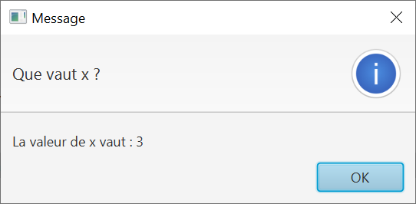

Les opérateurs unaires
Opérateur | Action
++ | Incrémentation
-- | Décrémentation
! | Négation

Slide 21
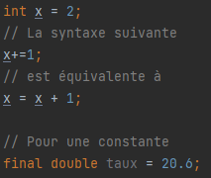
L’opérateur d’affectation
Le seul opérateur disponible dans cette catégorie est l’opérateur =.
Il permet d’affecter une valeur à une variable. Le même opérateur est utilisé, quel que soit le type de la variable (numérique, chaîne de caractères...).

Slide 22
Les opérateurs arithmétiques
Opérateur | Action
+ | Addition pour les valeurs numériques ou concaténation pour des chaînes
- | Soustraction
* | Multiplication
/ | Division
% | Modulo (reste de la division)

Slide 23
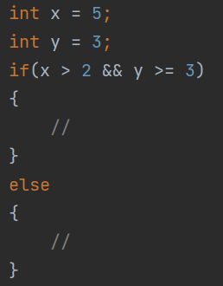
Les opérateurs logiques
Opérateur | Action
&& | Et logique
|| | Ou logique

Slide 24
Les opérateurs de comparaison
Opérateur | Action
== | Egalité
!= | Différent
< | Inférieur
> | Supérieur
<= | Inférieur ou égal
>= | Supérieur ou égal

Slide 25
Les structures de contrôles

Slide 26
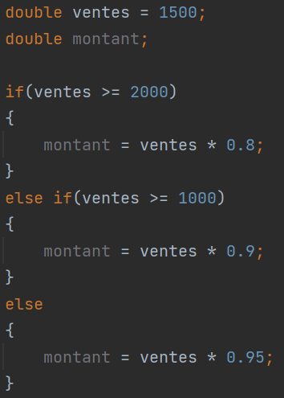
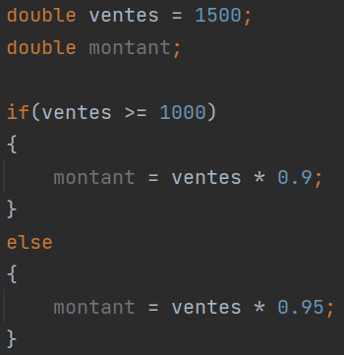
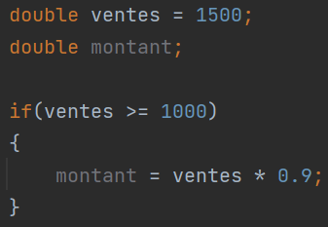
Structures conditionnelles
Le if

Slide 27
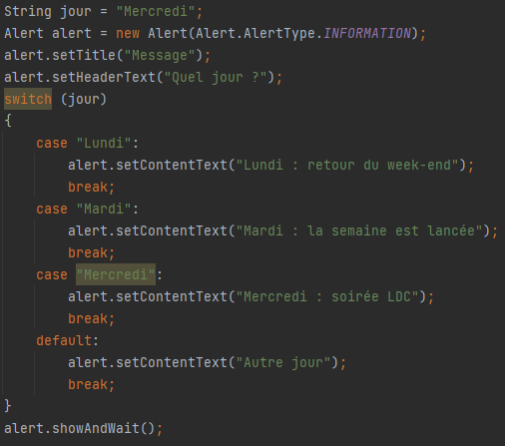
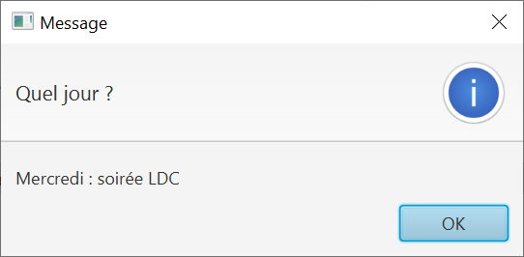
Structures conditionnelles
Le switch

Slide 28
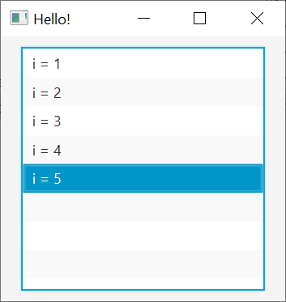
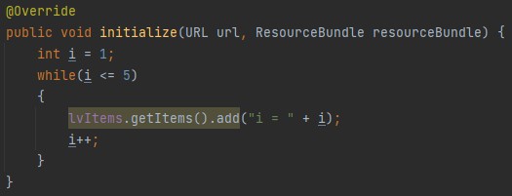
Structures de boucle
La boucle while
Cette structure exécute un bloc de façon répétitive tant que la condition est vraie.
La condition est évaluée avant le premier passage dans la boucle. Si le résultat est faux à cet instant, alors le bloc de code n’est pas exécuté. Après chaque exécution du bloc de code, la condition est à nouveau évaluée pour vérifier si une nouvelle exécution du bloc de code est nécessaire.
Pas de point-virgule

Slide 29
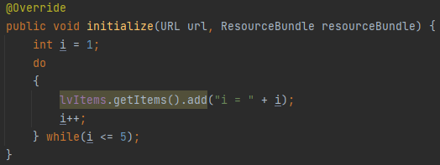
Structures de boucle
La boucle do … while
Cette structure a un fonctionnement identique à la précédente. La différence réside dans le fait que la condition est examinée après l’exécution du bloc de code. Elle permet de garantir que le bloc de code est exécuté au moins une fois puisque la condition est évaluée pour la première fois après la première exécution du bloc de code. Si la condition est vraie, alors le bloc est exécuté une nouvelle fois jusqu’à ce que la condition soit fausse
Mettre un de point-virgule

Slide 30
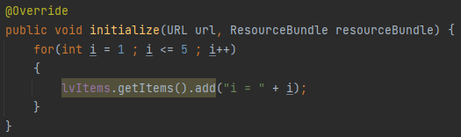
Structures de boucle
La boucle for
Lorsque vous connaissez le nombre d’itérations à réaliser dans une boucle, il est préférable d’utiliser la structure for

